Slide 1
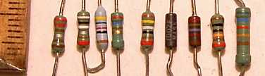
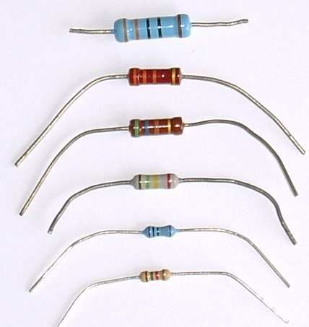
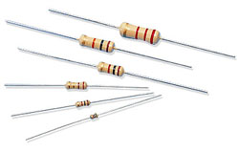
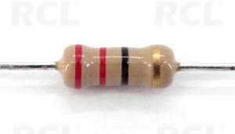
Laidininko varžos apskaičiavimas
Kauno Juozo Grušo meno vidurinė mokykla
Autorius: 9 klasės mokinė Undinė Tumavičiūtė
Mokytojas Virgilijus Tumavičius
2015

Slide 2
Turinys
Teoriniai aspektai ........3
Bandymas ...................7
Uždaviniai .................12
Klausimynas .............14
Literatūra ..................17

Slide 3
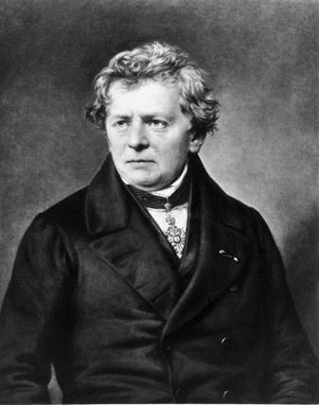
Georgas Simonas Omas
Kuo įžymus mokslininkas Omas?
Vikipedija: Georg Ohm
Galvaninės teorijos pradžia

Slide 4
Teoriniai aspektai
Elektrinė varža – dydis, apibūdinantis laidininko pasipriešinimą elektros srovės tekėjimui.
Elektrinė varža žymima raide R.
Varžos matavimo vienetas omas, žymimas graikiška raide Ω.

Slide 5
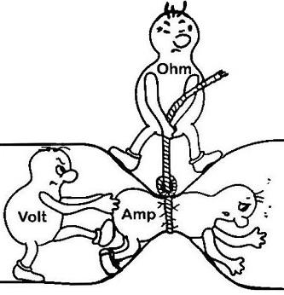
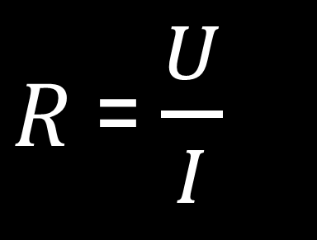
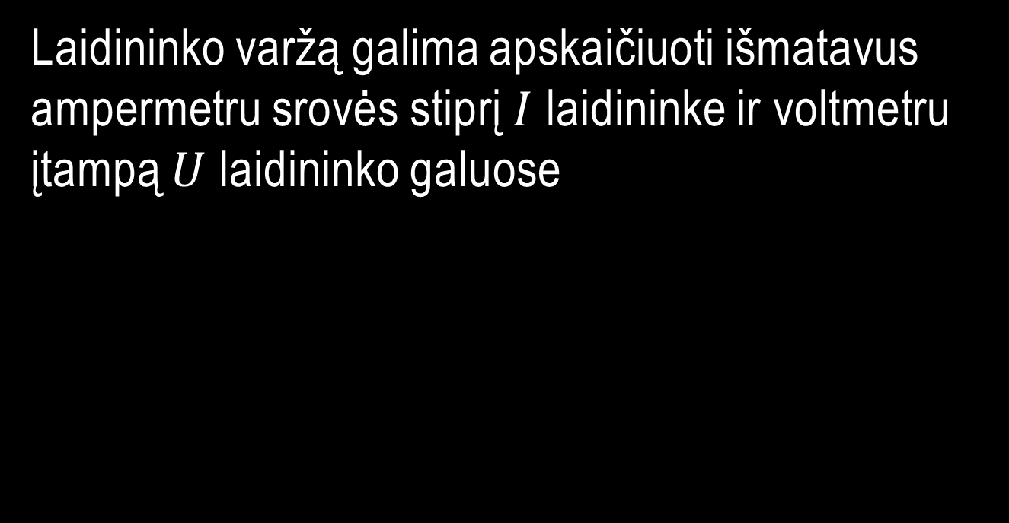
LAIDININKO VARŽOS APSKAIČIAVIMAS
Laidininko varžą galima apskaičiuoti išmatavus ampermetru srovės stiprį $I$ laidininke ir voltmetru įtampą $U$ laidininko galuose
$R$ = $\frac{U}{I}$

Slide 6
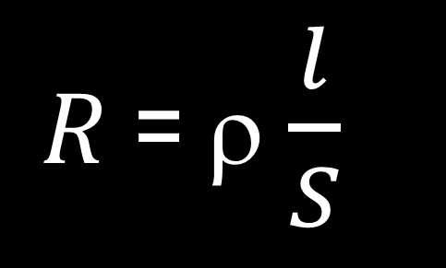
LAIDININKO VARŽOS APSKAIČIAVIMAS
Laidininko varžą galima apskaičiuoti išmatavus laidininko ilgį l, jo skerspjūvio plotą S ir žinant medžiagos iš kurios jis pagamintas savitąją varžą ρ
$R$ = ρ $\frac{l}{S}$

Slide 7
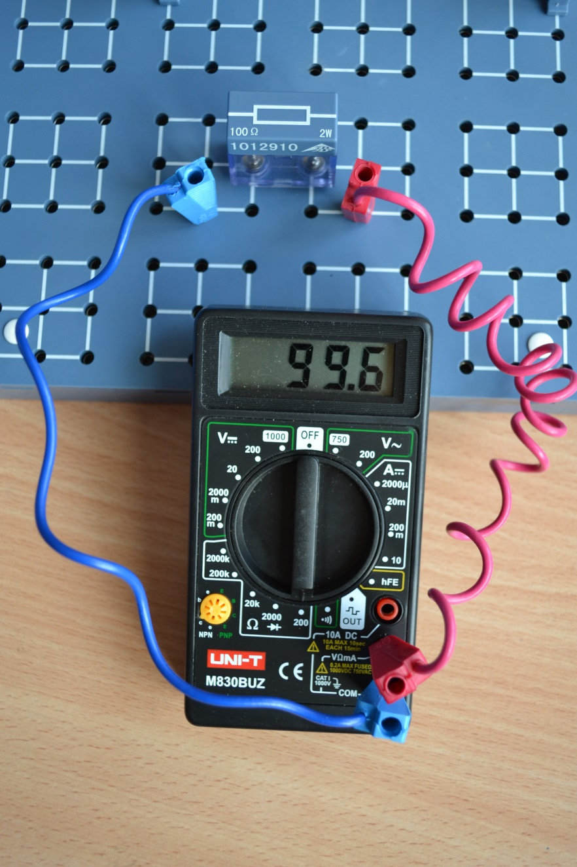
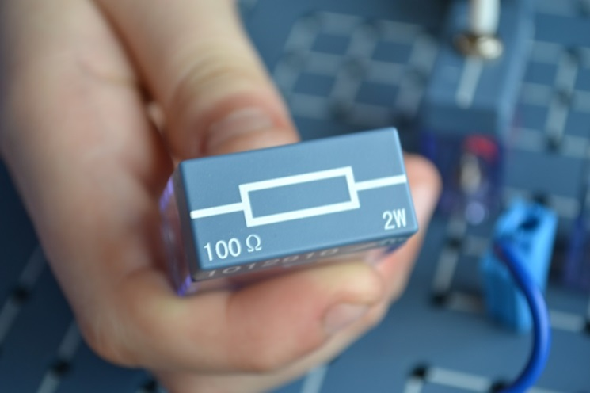
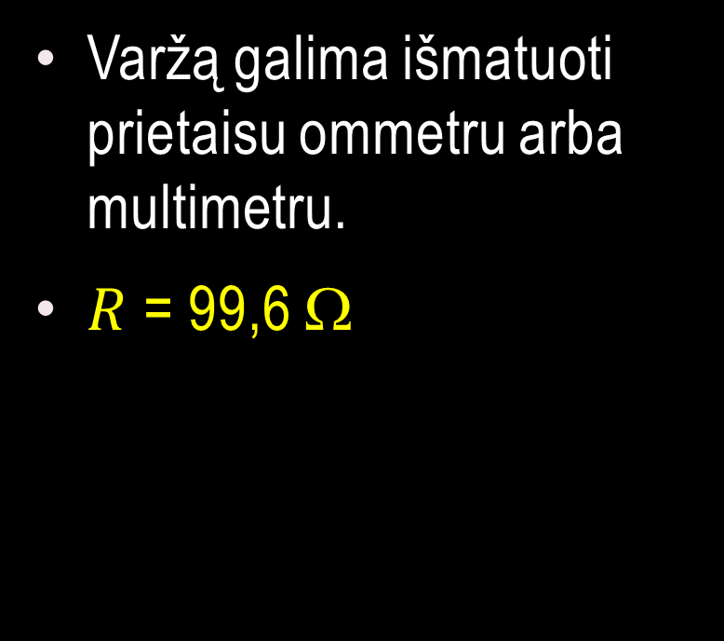
LAIDININKO VARŽOS matavimas
Varžą galima išmatuoti prietaisu ommetru arba multimetru.
$R$ = 99,6 Ω

Slide 8
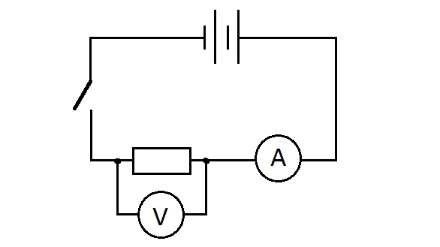
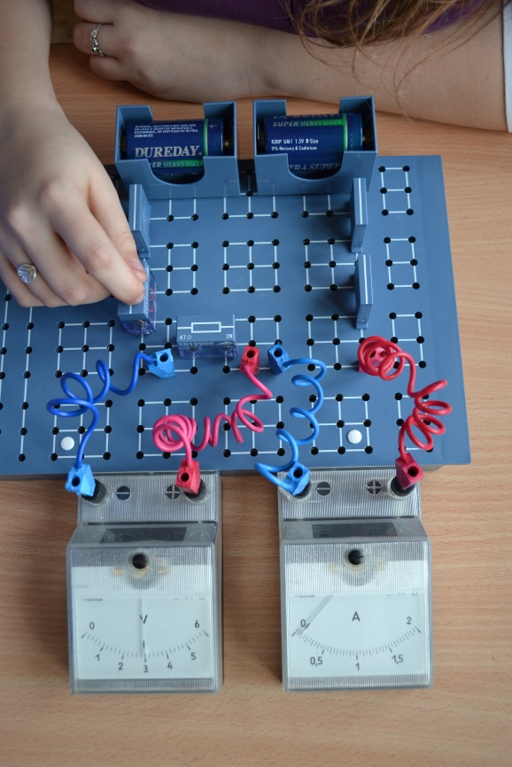
LAIDININKO VARŽOS skaičiavimas
Pagal schemą sujungiame grandinę.
Elektros srovė grandinėje labai maža, ampermetro rodyklė atsilenkia mažiau nei per padalą.
Todėl matuosime elektriniais multimetrais.

Slide 9
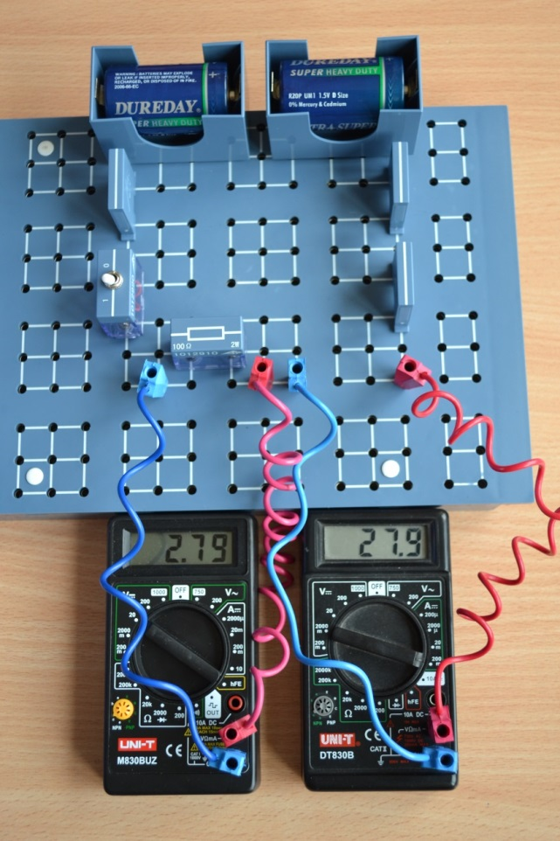
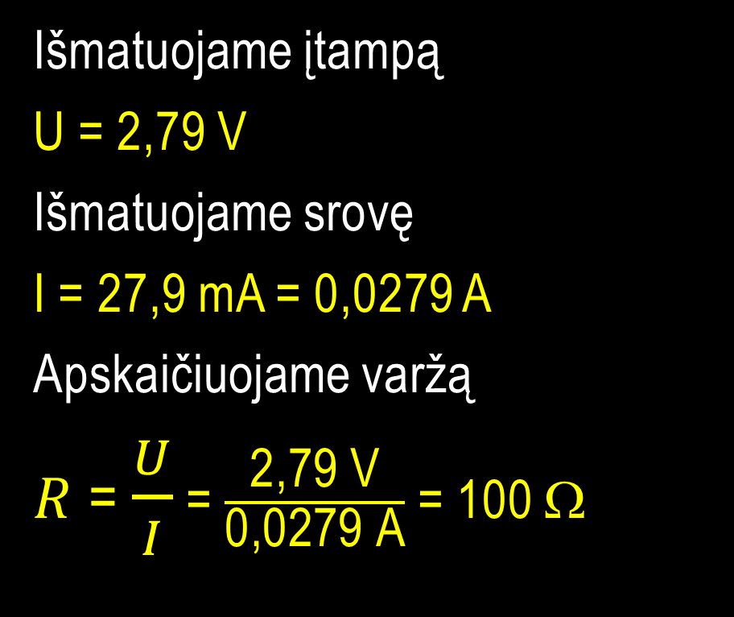
LAIDININKO VARŽOS skaičiavimas
Išmatuojame įtampą
U = 2,79 V
Išmatuojame srovę
I = 27,9 mA = 0,0279 A
Apskaičiuojame varžą
$R$ = $\frac{U}{I}$ = $\frac{\text{2,79 }\text{V}}{\text{0,0279 }\text{A}}$ = 100 Ω

Slide 10
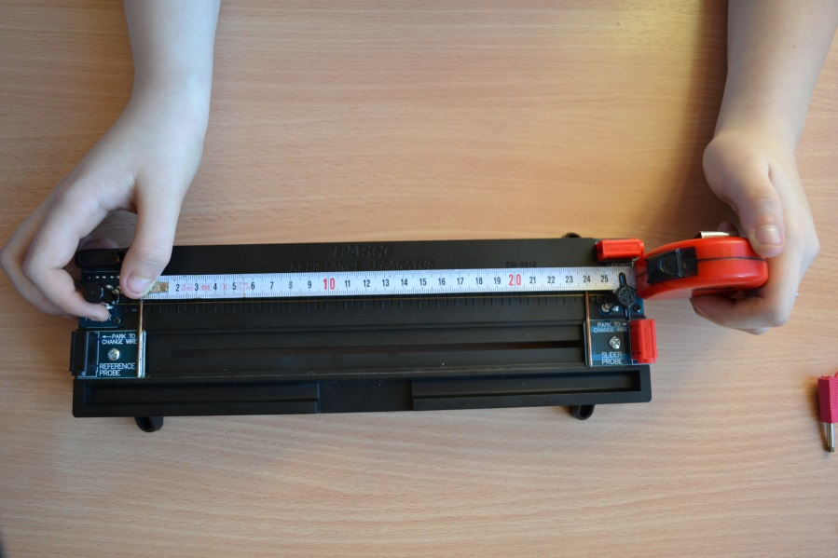
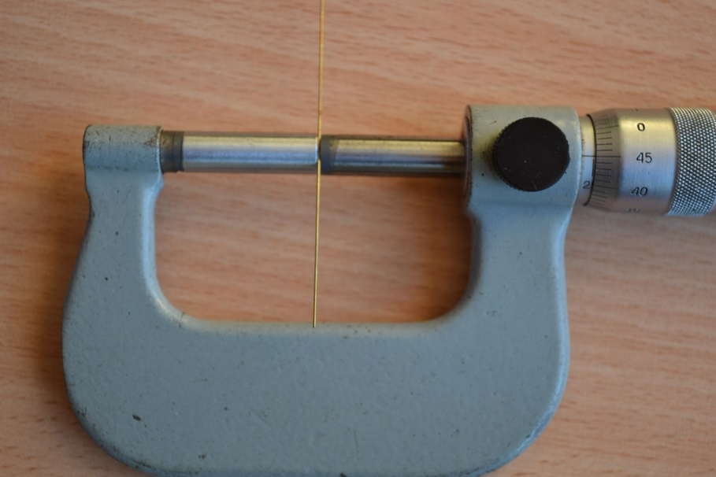
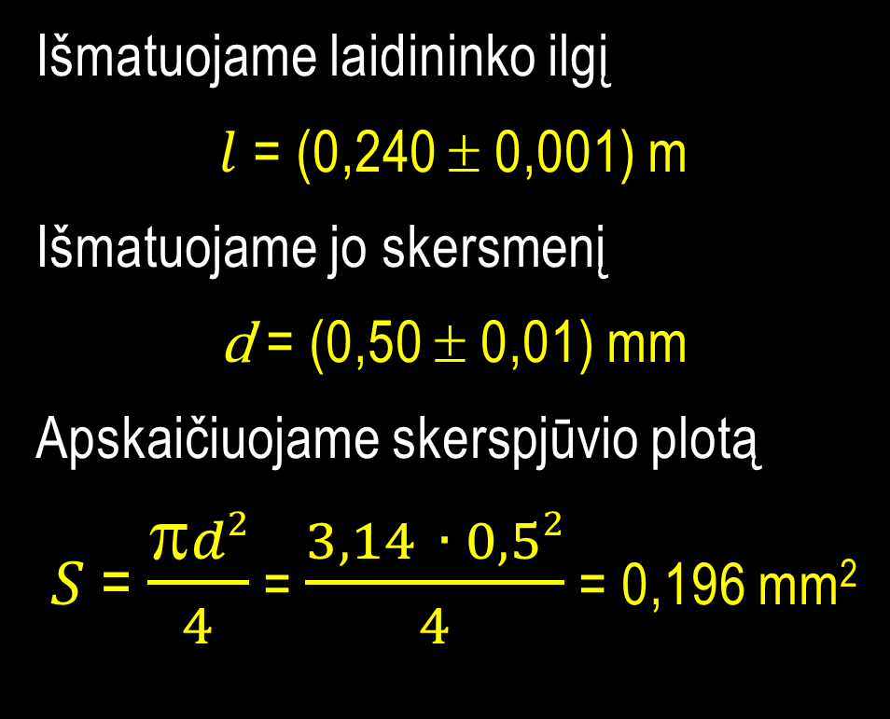
LAIDININKO VARŽOS skaičiavimas
Išmatuojame laidininko ilgį
$l$= (0,240 ± 0,001) m
Išmatuojame jo skersmenį
d = (0,50 ± 0,01) mm
Apskaičiuojame skerspjūvio plotą
$S$ = $\frac{πd2}{4}$ = $\frac{3,14⋅∙ 0,52}{4}$ = 0,196 mm²

Slide 11
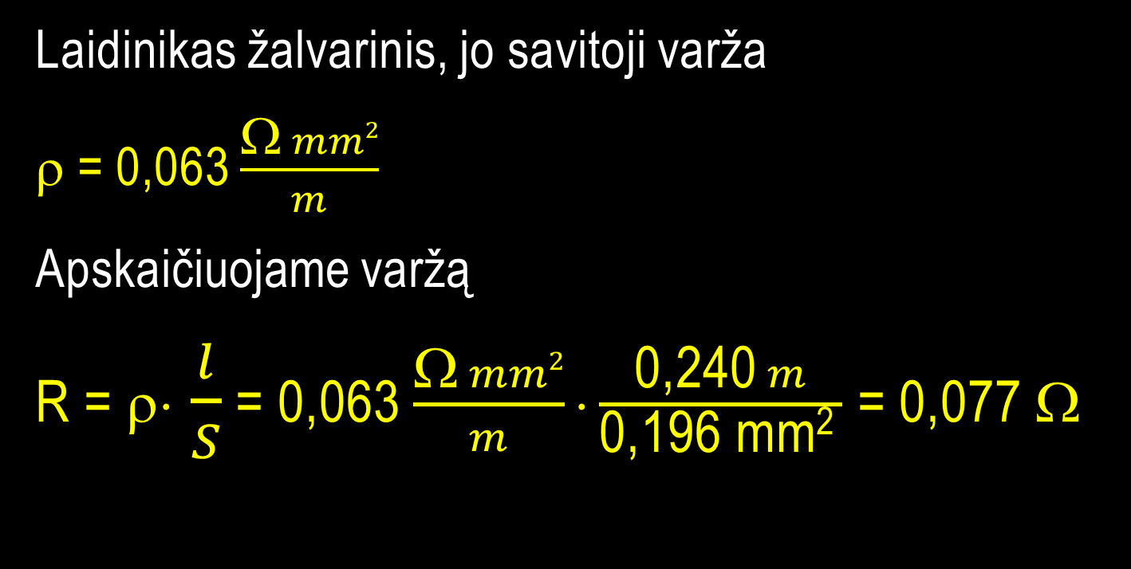
LAIDININKO VARŽOS skaičiavimas
Laidinikas žalvarinis, jo savitoji varža
ρ = 0,063 $\frac{Ω mm2}{m}$
Apskaičiuojame varžą
R = ρ⋅$\frac{l}{S}$ = 0,063 $\frac{Ω mm2}{m}\text{⋅}\frac{\text{0,240} m}{\text{0,196 }\text{mm}\text{2 }}$ = 0,077 $$

Slide 12
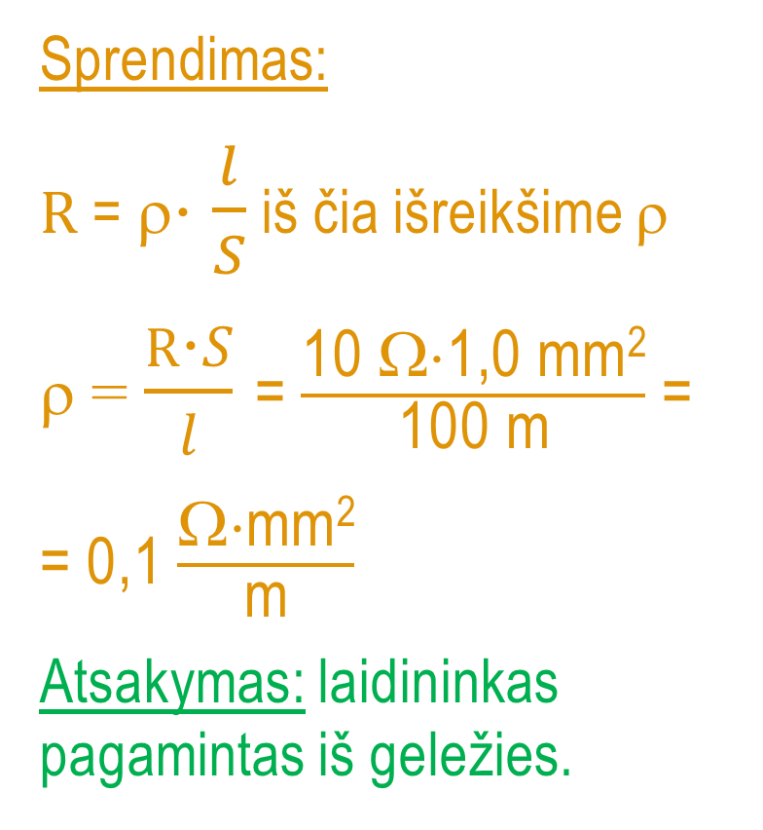
1 Uždavinys
Laidininko varža 10 Ω, ilgis 100 m, skersmuo 1,0 mm². Iš kokios medžiagos pagamintas laidininkas?
Duota:
R = 10 Ω
L = 100 m
S = 1,0 mm²
Rasti: ρ
Sprendimas:
R = ρ⋅$\frac{l}{S}$ iš čia išreikšime ρ
ρ = $\frac{\text{R}\text{⋅}S}{l}$ = $\frac{\text{10 }\text{Ω⋅}\text{1,0 }\text{mm}\text{2}}{\text{100 }\text{m}}$ =
= 0,1 $\frac{\text{Ω⋅}\text{mm}\text{2}}{\text{m}}$
Atsakymas: laidininkas pagamintas iš geležies.

Slide 13
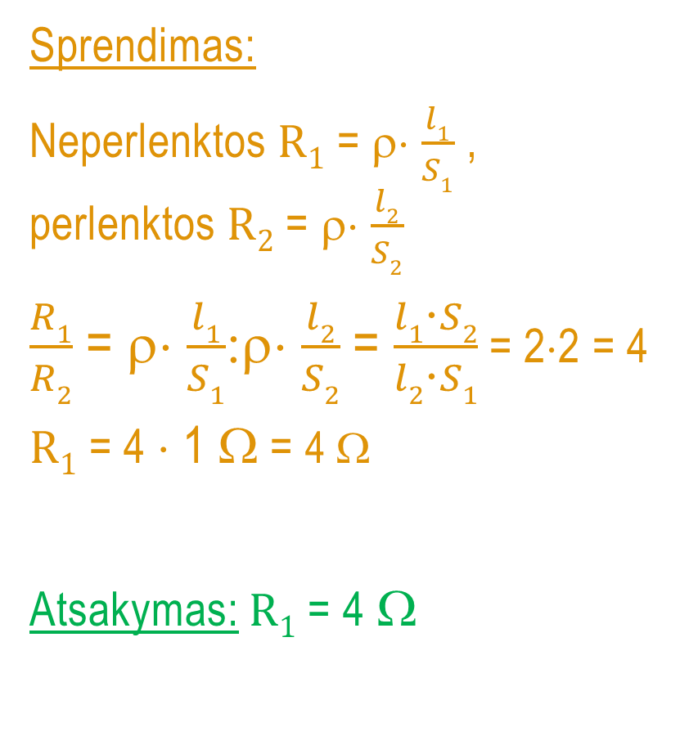
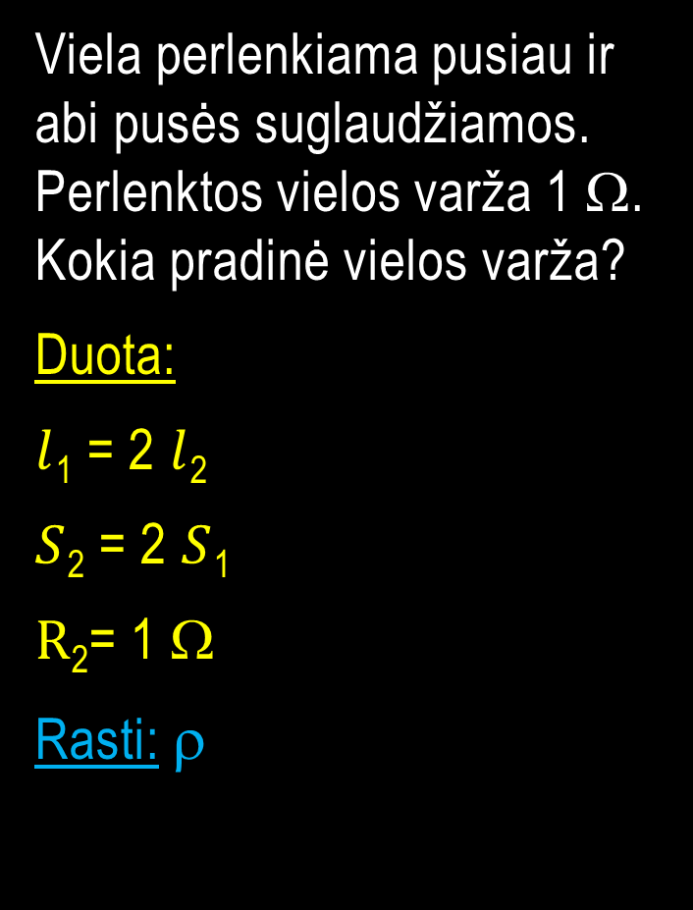
2 Uždavinys
Viela perlenkiama pusiau ir abi pusės suglaudžiamos. Perlenktos vielos varža 1 Ω. Kokia pradinė vielos varža?
Duota:
$l$₁ = 2 $l$₂
$S$₂ = 2 $S$₁
R₂= 1 $\text{}$
Rasti: ρ
Sprendimas:
Neperlenktos R₁ = ρ⋅$\frac{l1}{S1}$ , perlenktos R₂ = ρ⋅$\frac{l2}{S2}$
$\frac{R1}{R2}$ = ρ⋅$\frac{l1}{S1}$:ρ⋅$\frac{l2}{S2}$ = $\frac{l1\text{⋅}S2}{l2\text{⋅}S1}$ = 2⋅2 = 4
R₁ = 4 ⋅ 1 $\text{}$ = 4 $\text{}$
Atsakymas: R₁ = 4 $\text{}$

Slide 14
Klausimynas
Kokiame svarbiausiame mokslininko Georgo Simono Omo veikale aprašytas Omo dėsnis?
  1827 m. išleistame veikale „Matematiškai apdorota galvaninė grandinė„
Kada, kas ir kur Omo vardu pavadino elektrinės varžos matavimo vienetą?
  1881 m. tarptautinis elektrotechnikų kongresas Paryžiuje.
Kas yra elektrinė varža?
  Fizikinis dydis, apibūdinantis laidininko pasipriešinimą elektros srovės tekėjimui.

Slide 15
Klausimynas
Kaip laidiniko varža priklauso nuo elektrinės įtampos?
  Laidiniko varža nepriklauso nuo elektrinės įtampos.
Ar laidiniko varža priklauso nuo laidiniku tekančios elektros srovės stiprio?
  Laidiniko varža nepriklauso nuo laidiniku tekančios elektros srovės stiprio.
Kaip laidininko varža priklauso nuo jo ilgio?
  Varža tiesiog proporcinga laidininko ilgiui.

Slide 16
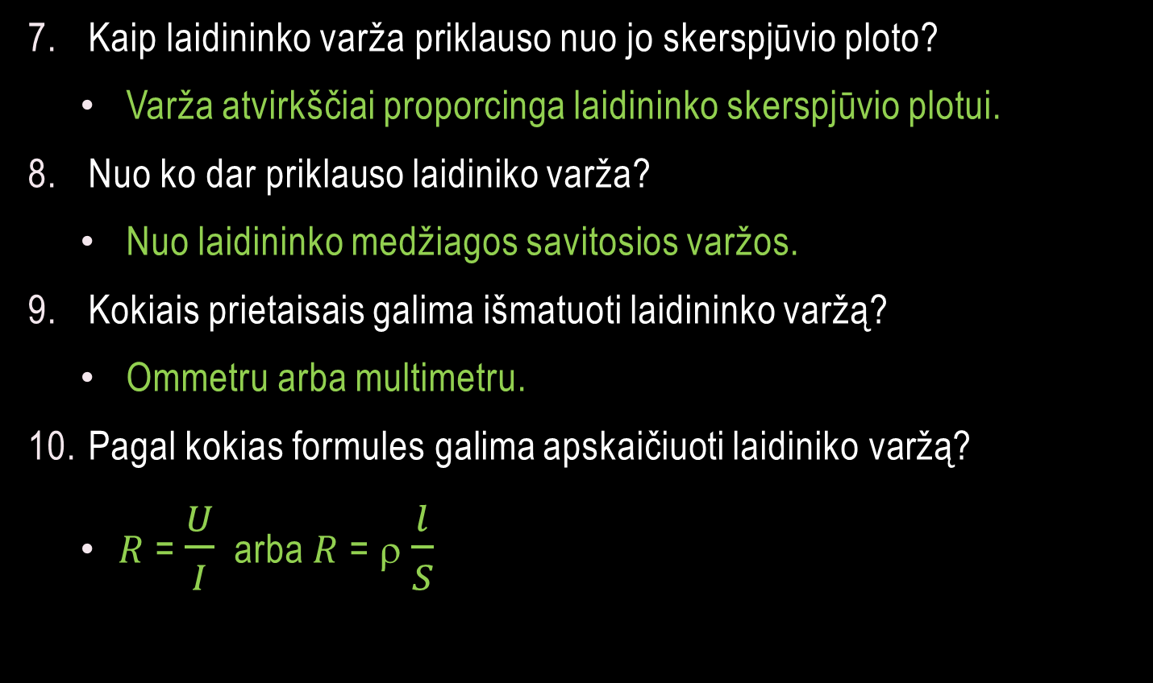
Klausimynas
Kaip laidininko varža priklauso nuo jo skerspjūvio ploto?
  Varža atvirkščiai proporcinga laidininko skerspjūvio plotui.
Nuo ko dar priklauso laidiniko varža?
  Nuo laidininko medžiagos savitosios varžos.
Kokiais prietaisais galima išmatuoti laidininko varžą?
  Ommetru arba multimetru.
Pagal kokias formules galima apskaičiuoti laidiniko varžą?
  $R$ = $\frac{U}{I}$ arba $R$ = ρ $\frac{l}{S}$

Slide 17
Literatūra
Fizika 9, V. Valentinavičius, Z.Šliavaitė, „Šviesa“, 2010
  Internetas:
http://proin.ktu.lt/~tomablaz/azina/index.php?akcija=klatsas&tema=14&KL_KODAS=74
http://lt.wikipedia.org/wiki/Georg_Ohm
http://www.vartiklis.lt/science/physics/ohm.htm
http://mkp.emokykla.lt/imo/lt/mo/402/

